Slide 1
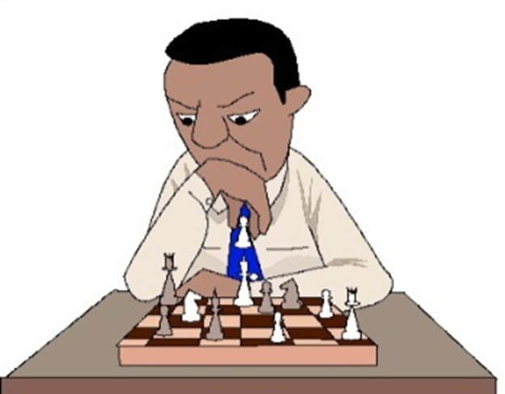
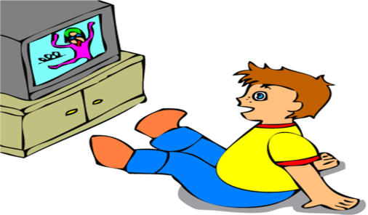
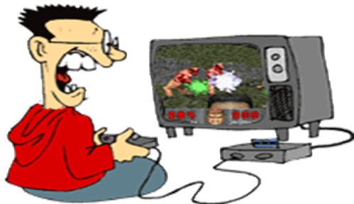
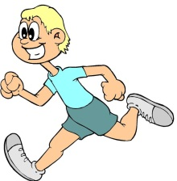
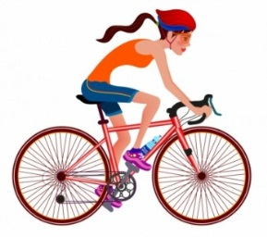
Τι έκανες εσύ χτες/ προχτές/ την περασμένη Παρασκευή;

Slide 2
πήγα
Χτες ___________ στο πάρκο με τη φίλη μου.

Slide 3
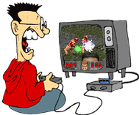
Την περασμένη Παρασκευή ____________με τα ηλεκτρονικά μου παιχνίδια.
έπαιξα

Slide 4
έκανα ποδηλασία
Εγώ την περασμένη Τετάρτη ____________ ______________ στο πάρκο.

Slide 5
είδα
Προχθές __________ τηλεόραση.

Slide 6
έπαιξα σκάκι
Την περασμένη Τρίτη __________ ___________ με τον πατέρα μου.

Slide 7
πήγα για ψώνια
Το περασμένο Σαββατοκυρίακο _________ ____ _________ με την αδελφή μου.

Slide 8
έτρεξε
Ο Κώστας την περασμένη Παρασκευή __________ στο πάρκο της γειτονιάς του.

Slide 9
χόρεψε
Η Αθηνά ___________ ελληνικούς χορούς στο Ελληνικό σχολείο, χτες.

Slide 10
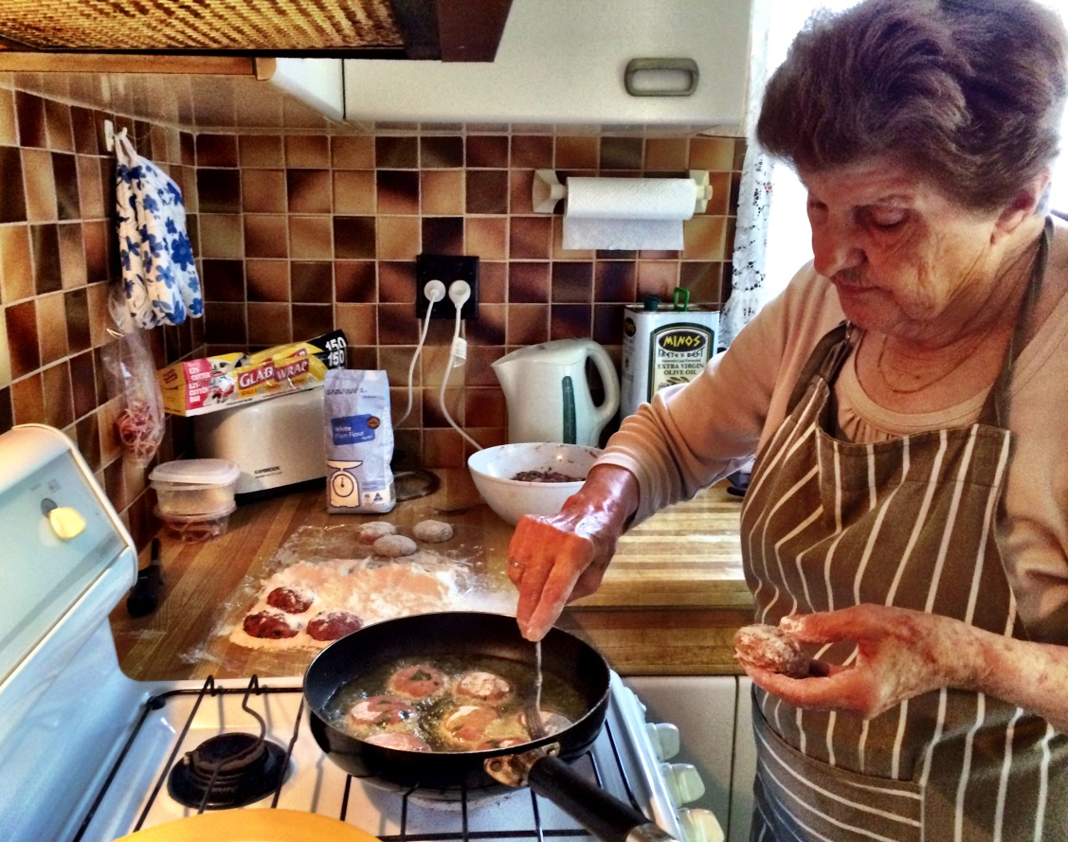
μαγείρεψε
Η γιαγιά μου την Κυριακή __________ κεφτέδες.

Slide 11
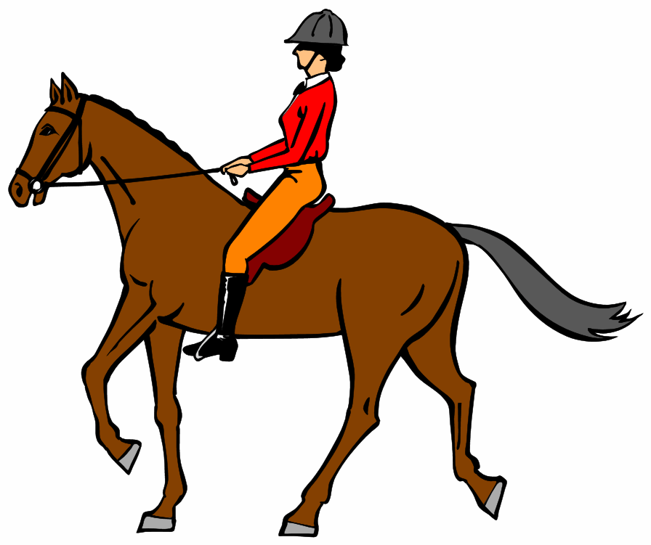
έκανε ιππασία
Η Ευδοκία στις διακοπές της ____________ ____________.

Slide 12
κολύμπησε
Ο Έκτορας, όταν πήγε διακοπές στην Ελλάδα, _______________ στη θάλασσα.

Slide 13
έκανε γυμναστική
Η Χαρούλα ___________ ___________________ μετά το αγγλικό σχολείο.

Slide 14
άκουσε μουσική
Ο πατέρας μου _____________ ____________ μετά τη δουλειά του.

Slide 15
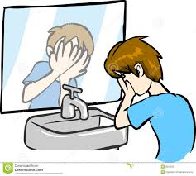
Τι έκανε ο Κώστας πριν το πρωί;
Ο Κώστας ξύπνησε στις εφτά.
Μετά έπλυνε το πρόσωπό του.
Αργότερα φόρεσε τη στολή του.

Slide 16
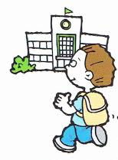
Τι έκανε ο Κώστας πριν πάει το πρωί;
Έφαγε πρωινό.
Πήγε στο σχολείο του.

Slide 17
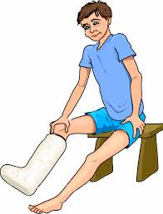
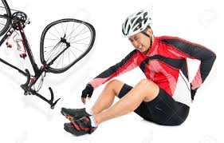
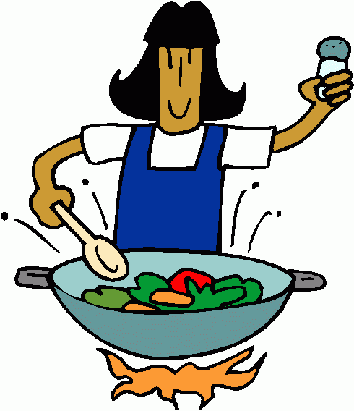
Άσκηση 1: Αντιστοίχισε τις προτάσεις με τις εικόνες.
Α. Β. Γ. Δ. Ε.
1. Έκανα ιππασία. 2. Μαγείρεψα. 3. Κτύπησα το πόδι μου. 4. Έπεσα από το ποδήλατο. 5. Κολύμπησα.

Slide 18
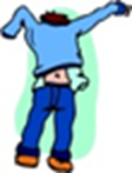
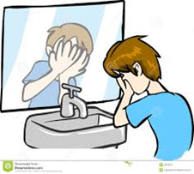
Άσκηση 2. Χτύπησε με το χέρι σου τα ρήματα που ακούς.

Slide 19
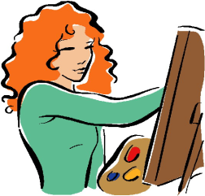
Άσκηση 3: Αντιστοίχισε τις προτάσεις με τις εικόνες.
1. Έκανα γυμναστική. 2. Άκουσα μουσική. 3. Έπαιξα ποδόσφαιρο. 4. Ζωγράφισα.
Α.
Δ.
Β.
Γ.

Slide 20
Άσκηση 4: Κτύπα με το χέρι σου τη σωστή λέξη ή φράση.
έτρεξα στο πάρκο
χόρεψα
έφαγα
κολύμπησα
τραγούδησα
ζωγράφισα
άκουσα μουσική
Έκανα ποδηλασία
Πήγα για ψώνια

Slide 21
Έπαιξα κιθάρα.

Slide 22
Τραγούδησα.

Slide 23
Διάβασα ένα βιβλίο.

Slide 24
Έπαιξα ποδόσφαιρο.

Slide 25
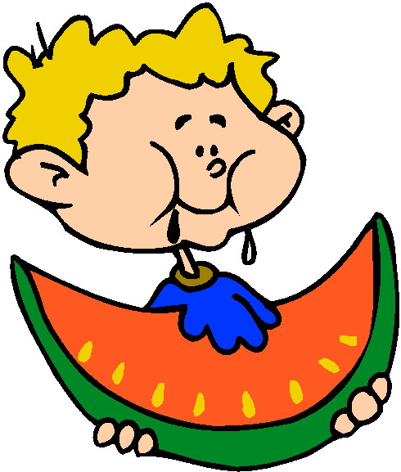
έφαγα καρπούζι

Slide 26
Ζωγράφισα.

Slide 27
Σέρφαρα στο ίντερνετ (διαδίκτυο).

Slide 28
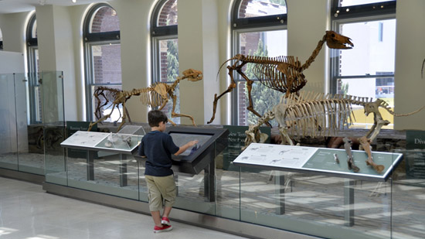
Πήγα στο Μουσείο Φυσικής Ιστορίας.

